Slide 1
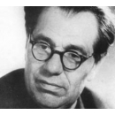
Н.И. Рыленков (1909-1969)-русский советский поэт.
Хоть выйди ты не в белый свет,
А в поле за околицей.
Пока идёшь за кем-то
вслед,
Дорога не запомнится.
Зато куда б ты не попал
И по какой распутице.
Дорога та, что сам искал,
Вовек не позабудется.

Slide 2
Тема урока

Slide 3
Самолеты заходили вновь и вновь не было конца этой адской карусели она хотела уничтожить весь мир неужели я должен был погибнуть не в бою а вот так ничего не сделав ни разу не выстрелив у меня была граната но не бросишь же ее в пикирующий на меня самолет я конечно был раздавлен страхом сколько во мне было этого страха
По Даниилу Гранину «Мой лейтенант»

Slide 4
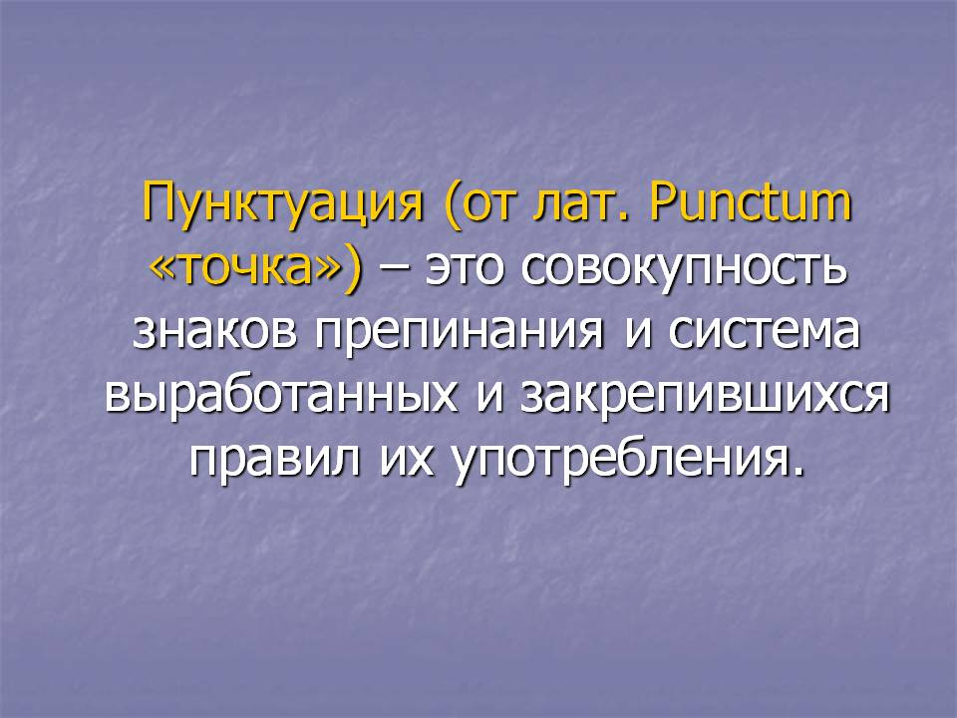
Согласен – не согласен.

Slide 5
Согласен – не согласен
До 15 века не было знаков препинания.
Начало научной разработке русской пунктуации положил М. В. Ломоносов в своём труде «Российская грамматика» в 1755 году.
Пунктуацию можно изучать вне синтаксиса.
Чтобы правильно поставить тот или иной знак препинания надо действовать по формуле
смысл + структура = знак препинания.

Slide 6
«Принцип (лат. principum – основа, начало) – основное, исходное
положение какой-либо теории, учения и т. д.; руководящая идея, основное правило для деятельности».
/ Стеркина А. Г. «Словарь иностранных слов»/

Slide 7
Тема урока
«Основные принципы русской пунктуации»

Slide 8
Шифрограмма
 |  |  | С | К | И | Й)
Л | И | Н | Т | О | С | Л
Е | М | Э | О | В | Е, | О
Б ) | О | Л | Е | Л | А | В
Я» | К | С | «Д | О | В | О
С | А | В | Е | Н | Т | П
Т | К | В | Е, | Н | О | Р
И | С | О | Н | З | И | О

Slide 9
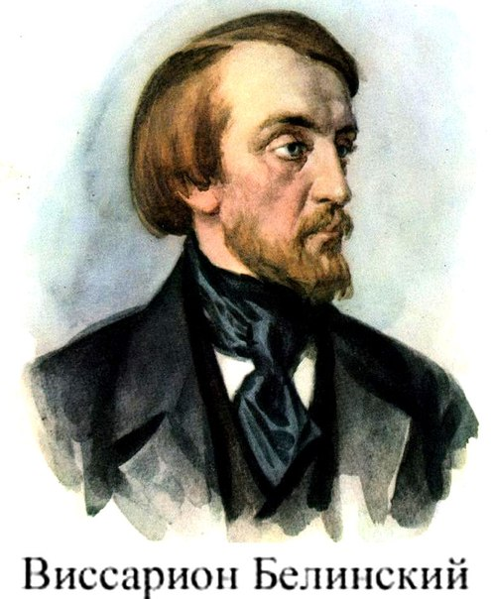
«Дело не в слове, а в тоне, в каком это слово произносится» (Белинский)

Slide 10
Резюме

Slide 11
Значение слова Резюме по Ожегову: Резюме - краткий вывод из сказанного, написанного
Значение слова Резюме по словарю Ушакова: РЕЗЮМЕ нескл., ср. (фр. rйsumй) (книжн.). Краткий вывод из сказанного, написанного или прочитанного, сжато излагающий основные положения. Резюме статьи.

Slide 12
Рефлексия
сегодня я узнал…
было интересно…
было трудно…
я выполнял задания…
я понял, что…
теперь я могу…
я приобрел…
я научился…
меня удивило…
урок дал мне для жизни…
мне захотелось…

